Slide 1
«Война и мир» том II часть 2
Проверим знание текста.

Slide 2
Какому герою приходят в голову мысли:
“Что дурно? Что хорошо? Что надо любить, что надо ненавидеть? Для чего нужно жить и что такое я? Что такое жизнь, что такое смерть? Какая сила управляет всем?”
Пьеру

Slide 3
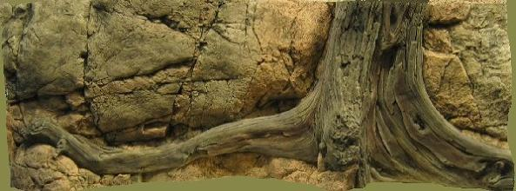
С кем познакомился Пьер, задержавшись на станции в Торжке?
Осип Алексеевич Баздеев –
один из известнейших масонов
Масонство

Slide 4
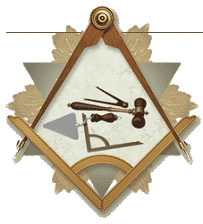
Масо́нство— нравственно-этическое движение, возникшее в XVIII веке в виде закрытой организации с ритуалами и символикой, частично заимствованной из христианства.
Название масон или франкмасон происходит от фр. franc-maçon (в старофранцузском masson, англ. freemason), употребляется также буквальный перевод этого названия — вольный каменщик.
Девиз масонства – «СВОБОДА, РАВЕНСТВО, БРАТСТВО».

Slide 5
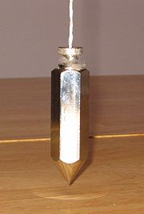
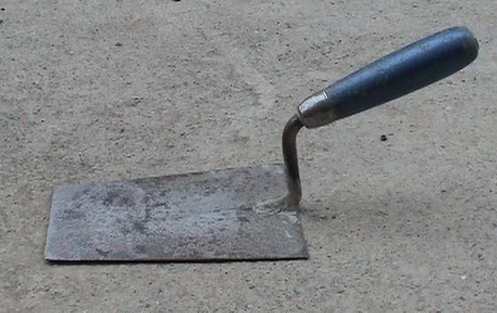
Символика и терминология масонства ведёт начало от орудий труда каменщиков-строителей средневековых соборов в Европе, которые были первыми т. н. «братьями» движения.
Мастерок, циркуль, отвес, фартук и др. толкуются масонами в символическом смысле и используются для изложения масонской нравственно-этической системы.

Slide 6
Формулировка целей этого общества: очищая и исправляя сердце и разум отдельных членов общества,
исправить человеческий род и противоборствовать злу, царствующему в мире

Slide 7
После принятия в масоны Пьер уезжает в свои имения. Какие преобразования хочет совершить Пьер?
… должны быть приняты меры для освобождения крестьян от крепостной зависимости…
женщины с детьми не должны посылаться на работы…
в каждом имении должны быть учреждены больницы, приюты и школы…

Slide 8
Кто не знал, что
«священник, встретивший его с крестом, отягощал мужиков своими поборами… ученики … были откупаемы родителями»?
Пьер

Slide 9
Кто из героев романа рассуждает:
«Жить для себя, избегая только этих двух зол: вот вся моя мудрость теперь»
Я жил для славы. (Ведь что же слава? та же любовь к другим, желание сделать для них что-нибудь, желание их похвалы.) И с тех пор стал спокойнее, как живу для одного себя…»
князь Андрей

Slide 10
Что поразило Пьера в князе Андрее, когда он навестил друга в Богучарове?
«Слова были ласковы, улыбка была на губах и лице князя Андрея, но взгляд был потухший, мёртвый, которому, несмотря на видимое желание, князь Андрей не мог придать радостного и весёлого блеска».

Slide 11
Что проснулось в душе Андрея Болконского, когда он вновь увидел в первый раз, после Аустерлица, то высокое, вечное небо, которое он видел лежа на Аустерлицком поле?
…Андрей, и, выходя с парома, … поглядел на небо… и в первый раз после Аустерлица…. увидал то высокое, вечное небо… и что-то давно заснувшее, что-то лучшее, что было в нем, вдруг радостно и молодо проснулось в его душе.
Свидание с Пьером было для князя Андрея эпохой, с которой началась хотя во внешности и та же самая, но во внутреннем мире его новая жизнь.

Slide 12
За что Денисова хотели отдать под суд?
Какое важное историческое событие произошло в Тильзите?

Slide 13
Какое средство художественной выразительности используется в данном отрывке:
«Ростов долго стоял у угла, издалека глядя на пирующих. В уме его происходила мучительная работа, которую он никак не мог довести до конца. В душе поднимались страшные сомнения. То ему вспоминался Денисов с своим изменившимся выражением, с своей покорностью и весь госпиталь с этими оторванными руками и ногами, с этой грязью и болезнями. Ему так живо казалось, что он теперь чувствует этот больничный запах мертвого тела, что он оглядывался, чтобы понять, откуда мог происходить этот запах. То ему вспоминался этот самодовольный Бонапарте с своей белой ручкой, который был теперь император, которого любит и уважает император Александр. Для чего же оторванные руки, ноги, убитые люди? То вспоминался ему награжденный Лазарев и Денисов, наказанный и непрощенный. Он заставал себя на таких странных мыслях, что пугался их»?

